Slide 1
Муниципальное автономное образовательное учреждение «Центр развития ребенка – детский сад «Зодчий»» г. Перми
Муниципальное автономное образовательное учреждение «Центр развития ребенка – детский сад «Зодчий»» г. Перми
Дополнительные платные услуги в ДОУ
1 корпус Чайковского, 8
Дополнительные платные услуги в ДОУ
2019 - 2020 год

Slide 2
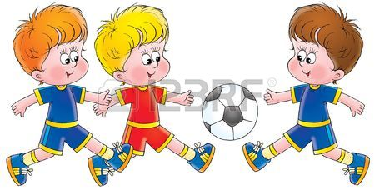
Футбол
Обучение детей основам техники игры в футбол, оздоровление и физическое развитие детей.
Руководитель: Алексей Игоревич Чикулаев
Возраст: 3 -7 лет
Количество: 2 раза в неделю
Стоимость: 200 рублей за 1 занятие

Slide 3
Эстрадный танец
Развитие творческих способностей в процессе музыкально-ритмической деятельности.
Руководитель: Елена Ивановна Соловьёва
Возраст: 3 -7 лет
Количество: 2 раза в неделю
Стоимость: 200 рублей за 1 занятие

Slide 4
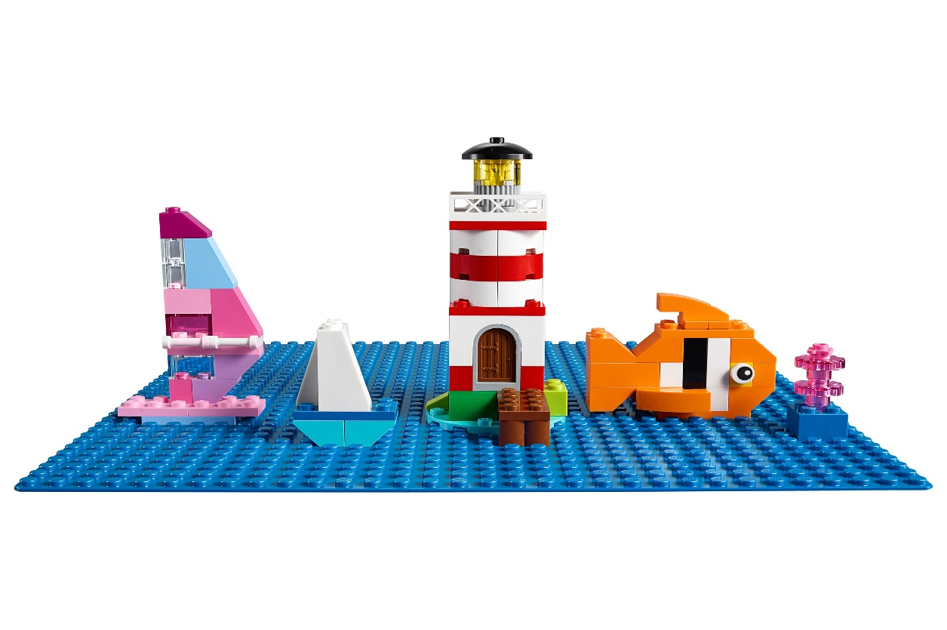
LEGO для малышей
по программе Построй свою историю
Способствует развитию речи, воображения, логического мышления, дает возможность реализовать творческие способности ребёнка.
Руководители: Липилина Алёна Викторовна
Возраст: 3-4 лет
Количество: 1 раз в неделю
Стоимость: 270 рублей за 1 занятие

Slide 5
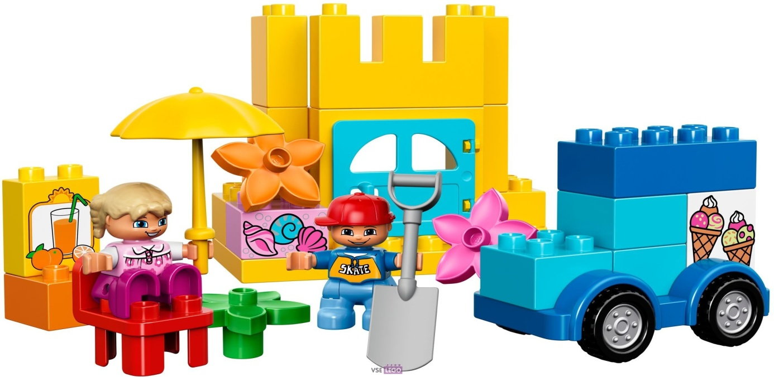
LEGO - развивайка
занятия с LegoDUPLO
Способствует развитию речи, воображения, логического мышления, дает возможность реализовать творческие способности ребёнка.
Руководители: Липилина Алёна Викторовна
Возраст: 2-3 лет
Количество: 1 раз в неделю
Стоимость: 270 рублей за 1 занятие

Slide 6
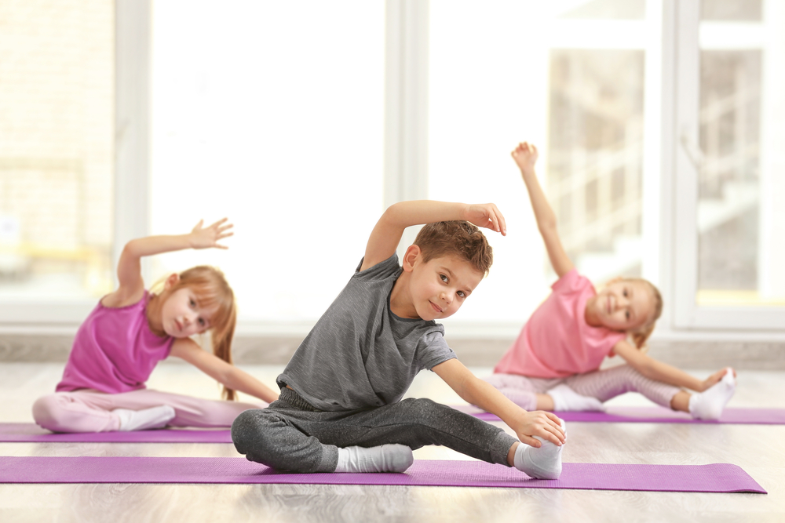
Спортивная аэробика
Укрепляет здоровье детей, развивает физические качества: выносливость, быстроту, силу. Воспитывает морально-волевые качества: уверенность, выдержку, сосредоточенность, внимание
Руководители: тренер Федерации Спортивной аэробики и фитнеса Пермского края Ольга Николаевна Логинова
Возраст: 3-7 лет
Количество: 2 раза в неделю
Стоимость: 200 рублей за 1 занятие

Slide 7
Будь здоров
Занятия физической культурой с элементами ЛФК , помогут ребёнку расти здоровым, препятствуют возникновению у детей многих распространенных заболеваний: сколиоз, плоскостопие, нарушение осанки, так же укрепляет мышечно - связочного аппарат, повышает двигательную активность ребенка.
Руководители: Ольга Владимировна Ларионова
Возраст: 3-7 лет
Количество: 2 раза в неделю
Стоимость: 200 рублей за 1 занятие

Slide 8
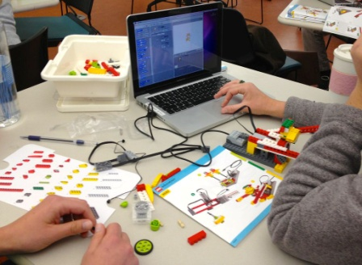
Умный робот
Занятия робототехникой развивают интеллект ребенка: улучшается память и пространственное мышление, тренируется упорство и усидчивость.
Руководитель: Ольга Витальевна Лебедева
Возраст: 5-7 лет
Количество: 1 раз в неделю
Стоимость: 270 рублей за 1 занятие

Slide 9
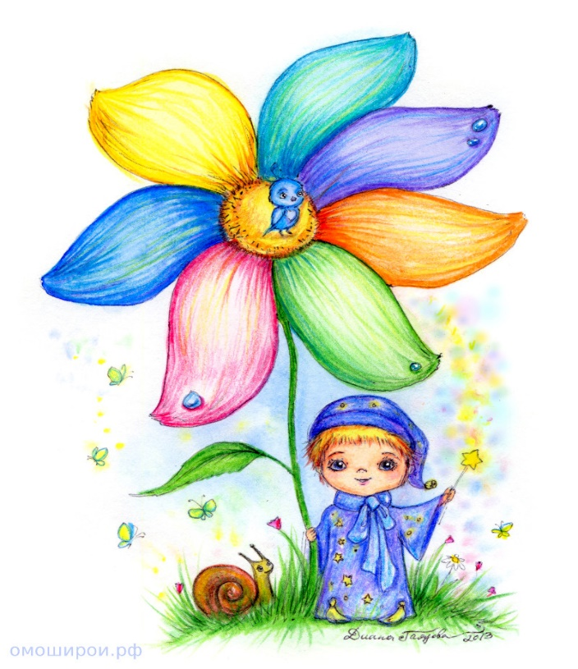
Цветик-семицветик
Рисование развивает художественно-творческие способности детей, фантазию, воображение.
Руководитель: Светлана Александровна Кузьмичёва
Возраст: 3-5 лет
Количество: 1 раз в неделю
Стоимость: 200 рублей за 1 занятие

Slide 10
Логоритмика
Развивает все компоненты речи, слуховые функции, ручную и артикуляционную моторику, память, внимание.
Руководитель: учитель-логопед Эльмира Радиковна Казакова
Возраст: 3-5 лет
Количество: 1 раза в неделю
Стоимость: 200 рублей за 1 занятие

Slide 11
Умники и Умницы
Подготовка детей к школе. Развитие мышления, памяти, речи, подготовка маленьких ручек к школе. Руководитель: Ирина Закирзяновна Баширова
Возраст: 4-7 лет
Количество: 1 раза в неделю
Стоимость: 200 рублей за 1 занятие

Slide 12
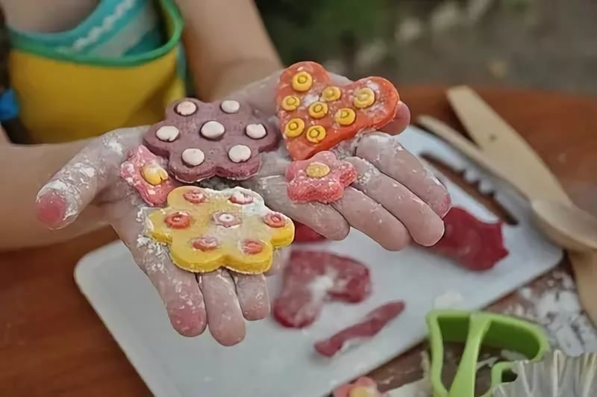
Мукосолька
Развитие творческих способностей, воображение, мелкой моторики, координации движения рук, глазомер.
Руководитель: Александра Григорьевна Кривощёкова
Возраст: 3-5 лет
Количество: 1 раз в неделю
Стоимость: 1 занятие 200 рублей

Slide 13
Кислородный коктейль
Вкусная и полезная помощь для детей с ослабленным иммунитетом.
Руководитель: Ольга Витальевна Лебедева
Возраст: 3-7 лет
Количество: 8 раз в месяц
Стоимость: 250 рублей

Slide 14
Развивайте своих детей
и они непременно будут успешными!

